Slide 1
Preferenční režimy ve WTO
Mezinárodní obchodní režim, jaro 2021

Slide 2
Opakování z minula

Slide 3
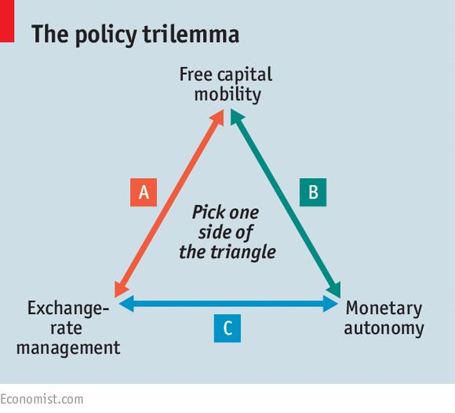

Slide 4
Opakování z minula
Fixní kurz = závazek státu, že kurz nebude fluktuovat
– v propojeném světě obtížné udržet kvůli přesunům kapitálu a nerovnováh v zahraničním obchodu

Slide 5
Opakování z minula
Fixní kurz = závazek státu, že kurz nebude fluktuovat
– v propojeném světě obtížné udržet kvůli přesunům kapitálu a nerovnováh v zahraničním obchodu
Proč to některé státy chtějí?

Slide 6
Opakování z minula
Fixní kurz = závazek státu, že kurz nebude fluktuovat
– v propojeném světě obtížné udržet kvůli přesunům kapitálu a nerovnováh v zahraničním obchodu
Proč to některé státy chtějí?
> Stabilita v cenách u zahraničního obchodu
> Splácení dluhu v cizí měně

Slide 7
Opakování z minula
Fixní kurz = závazek státu, že kurz nebude fluktuovat
– v propojeném světě obtížné udržet kvůli přesunům kapitálu a nerovnováh v zahraničním obchodu
Co pro to může stát udělat?

Slide 8
Opakování z minula
Fixní kurz = závazek státu, že kurz nebude fluktuovat
– v propojeném světě obtížné udržet kvůli přesunům kapitálu a nerovnováh v zahraničním obchodu
Co pro to může stát udělat?
Regulace přesunů kapitálu (ztíží rychlé přesuny a spekulace)
Devizové intervence (nákup/prodej)

Slide 9
Opakování z minula
Fixní kurz = závazek státu, že kurz nebude fluktuovat
– v propojeném světě obtížné udržet kvůli přesunům kapitálu a nerovnováh v zahraničním obchodu
Co pro to může stát udělat?
Regulace přesunů kapitálu (ztíží rychlé přesuny a spekulace)
Devizové intervence (nákup/prodej)
Změna diskontních úrokových sazeb (> „levné/drahé peníze“)

Slide 10
Opakování z minula
Problém – deviz je omezené množství, úrokové sazby mají vliv na domácí ekonomiku – velké zvýšení pošle zemi do recese! (USA 1979)

Slide 11
Opakování z minula
Problém – deviz je omezené množství, úrokové sazby mají vliv na domácí ekonomiku – velké zvýšení pošle zemi do recese! (USA 1979)
Podstata problému - nástroje centrální banky ovlivňují kurz i domácí ekonomiku > může vzniknout nepříjemný tradeoff („Chceme udržet kurz na cenu recese?“)

Slide 13
Opakování z minula
Co je měnová autonomie?

Slide 14
Opakování z minula
Měnová autonomie – myslí se možnost používat měnovou politiku pro domácí účely
Pokud musíme měnit úrokové míry pro ochranu kurzu – tak měnovou autonomii nemáme, jsme kvůli kurzu nuceni dělat něco, co je pro naši ekonomiku bolestivé

Slide 15
Opakování z minula
Fixní kurz = závazek státu, že kurz nebude fluktuovat
– v propojeném světě obtížné udržet kvůli přesunům kapitálu a nerovnováh v zahraničním obchodu
+ spekulace

Slide 16
Opakování z minula
Fixní kurz = závazek státu, že kurz nebude fluktuovat
– v propojeném světě obtížné udržet kvůli přesunům kapitálu a nerovnováh v zahraničním obchodu
+ spekulace – nákupy nebo prodávání měn v očekávání, že se kurz změní (self-fullfilling prophecy)

Slide 17
Opakování z minula
Fixní kurz = závazek státu, že kurz nebude fluktuovat
– v propojeném světě obtížné udržet kvůli přesunům kapitálu a nerovnováh v zahraničním obchodu
+ spekulace – nákupy nebo prodávání měn v očekávání, že se kurz změní (self-fullfilling prophecy)
Obvykle kombinace – spekulanti reagují na nerovnováhu

Slide 18
Opakování z minula
Měnová krize = typicky spekulativní útok > státu dojdou devizy > musí zvýšit úrokové míry > recese
Někdy půjčka od IMF – doplnění devizových rezerv

Slide 20
Dluhová krize
- neschopnost státu splácet své závazky
Prakticky vždy se jedná o závazky denominované v zahraniční měně

Slide 21
Dluhová krize
Absolutní dluh x dluhová služba

Slide 22
Dluhová krize
Udržitelnost dluhu záleží především na:
1) měně, v jaké je dluh denominován

Slide 23
Dluhová krize
Udržitelnost dluhu záleží především na:
1) měně, v jaké je dluh denominován
2) úrocích > podílu splátek na HDP

Slide 24
Dluhová krize
Udržitelnost dluhu záleží především na:
1) měně, v jaké je dluh denominován
2) úrocích > podílu splátek na HDP
3) velikosti exportu

Slide 25
Dluhová krize
Udržitelnost dluhu záleží především na:
1) měně, v jaké je dluh denominován
2) úrocích > podílu splátek na HDP
3) velikosti exportu – ideální je přebytek na běžném účtu, který vydělává devizy na splácení dluhu

Slide 26
Dluhová krize
Udržitelnost dluhu záleží především na:
1) měně, v jaké je dluh denominován
2) úrocích > podílu splátek na HDP
3) velikosti exportu – ideální je přebytek na běžném účtu, který vydělává devizy na splácení dluhu
Dnes – extrémně levné půjčky pro vyspělé státy > bilionové vládní programy v USA – velikost dluhu je čím dál méně důležitá

Slide 27
Dluhová krize
Bankrot – stát přestane úplně nebo částečně přestane platit, případně splatí pouze v domácí měně
> Finanční sektor nějakou dobu nebude ochoten půjčovat

Slide 28
Dluhová krize
Bankrot – stát přestane úplně nebo částečně přestane platit, případně splatí pouze v domácí měně
> Finanční sektor nějakou dobu nebude ochoten půjčovat
Nebo půjčka + reformní program IMF

Slide 29
Dluhová krize
Bankrot – stát přestane úplně nebo částečně přestane platit, případně splatí pouze v domácí měně
> Finanční sektor nějakou dobu nebude ochoten půjčovat
Nebo půjčka + reformní program IMF – stát sníží výdaje, zvýší daně, a začne splácet
- často také odpuštění části dluhu, snížení splátek….
- často bolestivější!

Slide 30
Opakování z minula
Komu státy dluží?

Slide 31
Opakování z minula
Komu státy dluží?
„Pořád si jenom půjčujeme, kdy to začneme splácet?“

Slide 32
Opakování z minula
Komu státy dluží?
„Pořád si jenom půjčujeme, kdy to začneme splácet?“
Co se stane s absolutní velikostí dluhu při vyrovnaném rozpočtu?

Slide 33
Krize platební bilance

Slide 34
Krize platební bilance
Velký převis importu nad exportem – dojdou devizové rezervy

Slide 35
Krize platební bilance
Velký převis importu nad exportem – dojdou devizové rezervy
Řešení:
Devalvace měny

Slide 36
Krize platební bilance
Velký převis importu nad exportem – dojdou devizové rezervy
Řešení:
Devalvace měny > zdraží importy a zlevní exporty

Slide 37
Krize platební bilance
Velký převis importu nad exportem – dojdou devizové rezervy
Řešení:
Devalvace měny > zdraží importy a zlevní exporty
Fiskální a monetární restrikce

Slide 38
Krize platební bilance
Velký převis importu nad exportem – dojdou devizové rezervy
Řešení:
Devalvace měny > zdraží importy a zlevní exporty
Fiskální a monetární restrikce > lidi zchudnou > menší import; nižší mzdy > větší export

Slide 39
Krize platební bilance
Velký převis importu nad exportem – dojdou devizové rezervy
Řešení:
Devalvace měny > zdraží importy a zlevní exporty
Fiskální a monetární restrikce > lidi zchudnou > menší import; nižší mzdy > větší export
IMF – přechodná půjčka, závazek k reformám – devalvace i restriktivní politika

Slide 40
Preferenční zacházení ve WTO

Slide 41
Preferenční zacházení ve WTO
Obecné pravidlo – MFN
> nediskriminace mezi ostatními zeměmi navzájem

Slide 42
Preferenční zacházení ve WTO
Obecné pravidlo – MFN
> nediskriminace mezi ostatními zeměmi navzájem
Ve WTO ale existují dva režimy preferenčního zacházení, kde k diskriminaci mezi ostatními státy dochází

Slide 43
Preferenční zacházení ve WTO
Obecné pravidlo – MFN
> nediskriminace mezi ostatními zeměmi navzájem
Ve WTO ale existují dva režimy preferenčního zacházení, kde k diskriminaci mezi ostatními státy dochází
Pro tyto preference ve WTO existují z MFN výjimky

Slide 44
Preferenční zacházení ve WTO
Jsou povoleny dva typy preferenčního zacházení:

Slide 45
Preferenční zacházení ve WTO
Jsou povoleny dva typy preferenčního zacházení:
1) Reciproční (regionální obchodní dohody)

Slide 46
Preferenční zacházení ve WTO
Jsou povoleny dva typy preferenčního zacházení:
1) Reciproční (regionální obchodní dohody)
2) Nereciproční (zvýhodněný přístup na trh pro rozvojové země)

Slide 47
Preferenční zacházení ve WTO
Jsou povoleny dva typy preferenčního zacházení:
1) Reciproční (regionální obchodní dohody, RTAs)
- NAFTA, EU, MERCOSUR….
2) Nereciproční (zvýhodněný přístup na trh pro rozvojové země)

Slide 48
Preferenční zacházení ve WTO
Jsou povoleny dva typy preferenčního zacházení:
1) Reciproční (regionální obchodní dohody, RTAs)
- NAFTA, EU, MERCOSUR….
2) Nereciproční (zvýhodněný přístup na trh pro rozvojové země)
- GSP, zvláštní výhody pro LDCs

Slide 49
Regionální obchodní dohody (RTAa)

Slide 50
Typy RTAs
Zóna volného obchodu
Celní unie
Společný trh
Hospodářská unie

Slide 51
Typy RTAs
Zóna volného obchodu – volný obchod navzájem (NAFTA)
Celní unie
Společný trh
Hospodářská unie

Slide 52
Typy RTAs
Zóna volného obchodu – volný obchod navzájem (NAFTA)
Celní unie – i společná vnější cla (MERCOSUR)
Společný trh
Hospodářská unie

Slide 53
Typy RTAs
Zóna volného obchodu – volný obchod navzájem (NAFTA)
Celní unie – i společná vnější cla (MERCOSUR)
Společný trh – i volný pohyb pracovní síly a kapitálu (EU)
Hospodářská unie

Slide 54
Typy RTAs
Zóna volného obchodu – volný obchod navzájem (NAFTA)
Celní unie – i společná vnější cla (MERCOSUR)
Společný trh – i volný pohyb pracovní síly a kapitálu (EU)
Hospodářská unie – i společná měna a rozpočet (částečně EU)

Slide 55
Typy RTAs
Zdaleka nejčastější jsou zóny volného obchodu (free trade area)
Jenom asi 10 % všech RTAs jsou celní unie
Další stupně prakticky jenom EU

Slide 56
Typy RTAs
Zdaleka nejčastější jsou zóny volného obchodu (free trade area)
Jenom asi 10 % všech RTAs jsou celní unie
Další stupně prakticky jenom EU
Pro funkčnost jakéhokoliv typu je potřeba dohodnout pravidla určování původu

Slide 57
Pravidla určování původu
„Jak poznám, že na nějaký produkt se má uplatnit preferenční zacházení?“ > pravidla určování původu

Slide 58
Pravidla určování původu
Minimální procento přidané hodnoty vytvořené v preferovaném státě
Kumulativní nebo nekumulativní (Je možné minimální hranici naplnit produkcí v několika státech EU?)

Slide 59
Pravidla určování původu
Existují i pro účel rozpoznání, zda zboží pochází z členského státu WTO
Dohoda o určování původu

Slide 60
Proč tvořit RTAs?

Slide 61
Proč tvořit RTAs?
1) Jednodušší na dohodnutí než jednání na úrovni WTO – největší rozmach během kolapsu Katarského kola

Slide 62
Proč tvořit RTAs?
1) Jednodušší na dohodnutí než jednání na úrovni WTO – největší rozmach během kolapsu Katarského kola
2) Lze řešit i složitější otázky, které se na úrovni WTO nedaří vyřešit – netarifní překážky, investice…
= nová generace komplexních RTAs (CETA, TPP)

Slide 63
Proč tvořit RTAs?
Politický rozměr

Slide 64
Proč tvořit RTAs?
Politický rozměr
– prohloubení aliance (TTIP?)

Slide 65
Proč tvořit RTAs?
Politický rozměr
– prohloubení aliance (TTIP?)
– sjednocení národa (Zollverein)
– dekolonizace (South-South obchod)
– „návrat na Západ“ (vstup ČR do EU)

Slide 66
Spory o přínosnosti RTAs
Vytváření obchodu x přesměrování obchodu (a investic)

Slide 67
Spory o přínosnosti RTAs
Vytváření obchodu x přesměrování obchodu (a investic)
= trade creation x trade diversion
= liberalizace x diskriminace

Slide 68
Spory o přínosnosti RTAs
Vytváření obchodu x přesměrování obchodu (a investic)
= trade creation x trade diversion
= liberalizace x diskriminace
Přesměrování obchodu je ekonomicky považováno za škodlivé, ale může mít strategický význam

Slide 69
Spory o přínosnosti RTAs
Z pohledu WTO: Building blocks x stumbling blocks

Slide 70
Spory o přínosnosti RTAs
Z pohledu WTO: Building blocks x stumbling blocks
Vytvoří se několik regionálních skupin, které se potom snáze dohodnou mezi sebou x Vytvoří se několik protekcionistických bloků, které budou usilovat o soběstačnost

Slide 71
Podmínky WTO pro RTAs

Slide 72
Podmínky WTO pro RTAs
Pro schválení má WTO pravidla – mají zajistit, aby RTAs vedly spíše k vytváření než k přesměrování obchodu a aby narušení MFN režimu bylo únosné

Slide 73
Podmínky WTO pro RTAs
Pro schválení má WTO pravidla – mají zajistit, aby RTAs vedly spíše k vytváření než k přesměrování obchodu a aby narušení MFN režimu bylo únosné
Každá nově vznikající regionální dohoda musí být schválena Generální radou WTO

Slide 74
Podmínky WTO pro RTAs
1) Týká se všeho obchodu (ne jeden sektor)

Slide 75
Podmínky WTO pro RTAs
1) Týká se všeho obchodu (ne jeden sektor)
- rozdíl oproti vícestranným dohodám WTO!

Slide 76
Podmínky WTO pro RTAs
1) Týká se všeho obchodu (ne jeden sektor)
- rozdíl oproti vícestranným dohodám WTO!
2) Vnitřní bariéry jsou skoro úplně odstraněny (90 %) v přiměřené době (10 let)

Slide 77
Podmínky WTO pro RTAs
1) Týká se všeho obchodu (ne jeden sektor)
- rozdíl oproti vícestranným dohodám WTO!
2) Vnitřní bariéry jsou skoro úplně odstraněny (90 %) v přiměřené době (10 let)
3) Vnější bariéry v průměru nevzrostou (může být problém u celních unií)

Slide 78
Podmínky WTO pro RTAs
1) Týká se všeho obchodu (ne jeden sektor)
- rozdíl oproti vícestranným dohodám WTO!
2) Vnitřní bariéry jsou skoro úplně odstraněny (90 %) v přiměřené době (10 let)
3) Vnější bariéry v průměru nevzrostou (může být problém u celních unií)
WTO je o nově uzavřené RTA notifikována > kontrola souladu s pravidly

Slide 79
Podmínky WTO pro RTAs
Reálně – laxně vymáháno, benevolentní přístup – nikdo nechce být ten zlý, kdo někomu jinému zakáže obchodní dohodu

Slide 80
Podmínky WTO pro RTAs
Pro rozvojové země tato pravidla neplatí vůbec – mohou uzavírat „neúplné obchodní dohody“
- například volný obchod jenom pro nějaký produkt, zvýšení vnějších cel u celní unie

Slide 81
Podmínky WTO pro RTAs
Pro rozvojové země tato pravidla neplatí vůbec – mohou uzavírat „neúplné obchodní dohody“
- například volný obchod jenom pro nějaký produkt, zvýšení vnějších cel u celní unie
„= preferenční preference“

Slide 82
Podmínky WTO pro RTAs
Pro rozvojové země tato pravidla neplatí vůbec – mohou uzavírat „neúplné obchodní dohody“
- například volný obchod jenom pro nějaký produkt, zvýšení vnějších cel u celní unie
„= preferenční preference“
Výjimku zakotvila tzv. Enabling clause (viz. dále)

Slide 83
Podmínky WTO pro RTAs
Pro rozvojové země tato pravidla neplatí vůbec – mohou uzavírat „neúplné obchodní dohody“
Např. MERCOSUR
58 z celkově uzavřených 304 RTAs má tuto speciální povahu

Slide 84
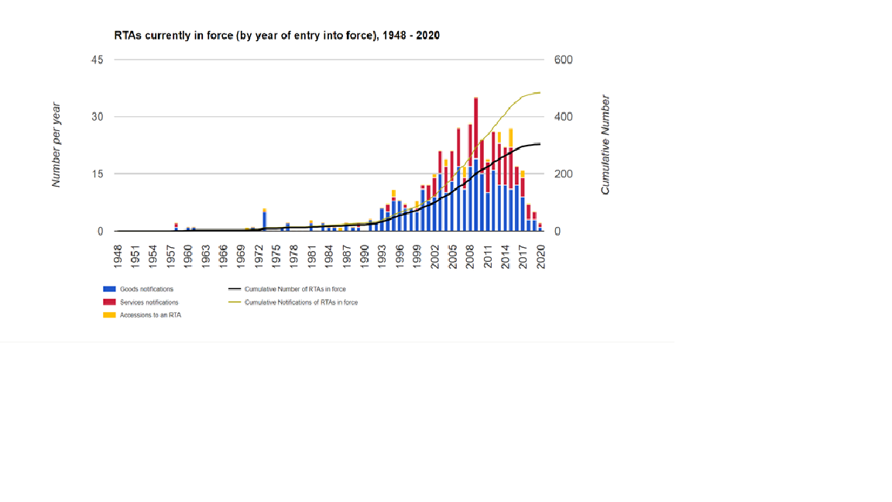
Regionální obchodní dohody

Slide 85
Regionální obchodní dohody
Velká proliferace po roce 2000 reaguje na selhání Katarského kola

Slide 86
Historie RTAs

Slide 87
Historie RTAs
Cobden Chevalier 1860 > první éra volného obchodu

Slide 88
Historie RTAs
USA – série RTAs v 30s, potom odmlka, nové až v 80s!
- 1985 Izrael, 1988 Kanada > 1995 Nafta

Slide 89
Historie RTAs
USA – série RTAs v 30s, potom odmlka, nové až v 80s!
- 1985 Izrael, 1988 Kanada > 1995 Nafta
Japonsko – až po roce 2000

Slide 90
Historie RTAs
Rozvojové země – nejdříve silně protekcionistické RTAs v 60s – reakce na EHS
= snaha o nahrazování importu na větším území, využít úspor z rozsahu

Slide 91
Historie RTAs
Rozvojové země – nejdříve silně protekcionistické RTAs v 60s – reakce na EHS
= snaha o nahrazování importu na větším území, využít úspor z rozsahu
Po neoliberálním obratu snaha o více otevřená uskupení
ASEAN 1992

Slide 92
EU
EHS 1957

Slide 93
EU
EHS 1957
Celní unie dokončena 1968

Slide 94
EU
EHS 1957
Celní unie dokončena 1968
Jednotný evropský akt 1986 > společný trh (práce a kapitál)

Slide 95
EU
EHS 1957
Celní unie dokončena 1968
Jednotný evropský akt 1986 > společný trh (práce a kapitál)
1992 – EU – unijní občanství, euro

Slide 96
EU
EHS 1957
Celní unie dokončena 1968
Jednotný evropský akt 1986 > společný trh (práce a kapitál)
1992 – EU – unijní občanství, euro
Přímý účinek a aplikační přednost unijního práva > řešení netarifních překážek prostřednictvím směrnic a nařízení

Slide 97
EU
EHS 1957
Celní unie dokončena 1968
Jednotný evropský akt 1986 > společný trh (práce a kapitál)
1992 – EU – unijní občanství, euro
Přímý účinek a aplikační přednost unijního práva > řešení netarifních překážek prostřednictvím směrnic a nařízení
Společná obchodní politika!

Slide 98
Vnější dohody EU
Sjednává Komise, dohlíží na ni Rada

Slide 99
Vnější dohody EU
Sjednává Komise, dohlíží na ni Rada
Od Lisabonu – možnost jednat o investicích, ale pouze FDI > reálně je vždy potřeba dohodnout se i na portfoliových investicích
> na to EU nemá pravomoc, výslednou dohodu musí schválit národní parlamenty – zdlouhavé a nepraktické

Slide 100
Vnější dohody EU
Sjednává Komise, dohlíží na ni Rada
Od Lisabonu – možnost jednat o investicích, ale pouze FDI > reálně je vždy potřeba dohodnout se i na portfoliových investicích
> na to EU nemá pravomoc, výslednou dohodu musí schválit národní parlamenty – zdlouhavé a nepraktické
Dohody EU o volném obchodu s Japonskem, Jižní Koreou, Kanadou

Slide 101
Evropa
EU a mimo-unijní evropské země se účastní více než poloviny všech RTAs!

Slide 102
Evropa
EU a mimo-unijní evropské země se účastní více než poloviny všech RTAs!
Asociační dohody, smlouvy se státy okolo Středozemního moře…

Slide 103
Unijní vs. americké RTAs
Každá velká země má svůj preferovaný styl obchodních dohod
Vnější unijní smlouvy o volném obchodu řeší i životní prostředí, ochranu spotřebitele, práva zaměstnanců, ochranu hospodářské soutěže…

Slide 104
Unijní vs. americké RTAs
Každá velká země má svůj preferovaný styl obchodních dohod
Vnější unijní smlouvy o volném obchodu řeší i životní prostředí, ochranu spotřebitele, práva zaměstnanců, ochranu hospodářské soutěže…
USA – jen WTO disciplíny, více do hloubky – duševní vlastnictví, služby, investice

Slide 105
Preferenční zacházení ve WTO
Jsou povoleny dva typy preferenčního zacházení:
1) Reciproční (regionální obchodní dohody) ✔
2) Nereciproční (zvýhodněný přístup na trh pro rozvojové země)

Slide 106
Preference pro rozvojové země

Slide 107
Preference pro rozvojové země
= jednostranné výhody

Slide 108
Preference pro rozvojové země
= jednostranné výhody
Mají umožnit rozvojovým zemím snadnější export do vyspělých zemí

Slide 109
Preference pro rozvojové země
Jedna z mnoha výhod, která rozvojovým zemím podle práva WTO náleží
Další výhody – typicky znamenají možnost rozvojových zemí praktikovat větší protekcionismus

Slide 110
Preference pro rozvojové země
Jedna z mnoha výhod, která rozvojovým zemím podle práva WTO náleží
Další výhody – typicky znamenají možnost rozvojových zemí praktikovat větší protekcionismus
= „zvláštní a diferencované zacházení“

Slide 111
Rozvojové země v GATT
Zezačátku byli signatáři GATT především vyspělé země, rozvojové země měly formálně rovné postavení

Slide 112
Rozvojové země v GATT
Zezačátku byli signatáři GATT především vyspělé země, rozvojové země měly formálně rovné postavení
Růst zapojení rozvojových zemí od Kennedyho kola, důraz na „zvláštní a diferencované zacházení“

Slide 113
Rozvojové země v GATT
Zezačátku byli signatáři GATT především vyspělé země, rozvojové země měly formálně rovné postavení
Růst zapojení rozvojových zemí od Kennedyho kola, důraz na „zvláštní a diferencované zacházení“
UNCTAD, G77 (1964) > rozvojové země ovládly Valné shromáždění OSN

Slide 114
Rozvojové země v GATT
1965: přijata IV. část GATT – obchod a rozvoj
Neobsahuje žádné konkrétní právní závazky!

Slide 115
Rozvojové země v GATT
1965: přijata IV. část GATT – obchod a rozvoj
Neobsahuje žádné konkrétní právní závazky!
Ale: „The developed contracting parties do not expect reciprocity for commitments made by them in trade negotiations to reduce or remove tariffs and other barriers to the trade of less-developed contracting parties“

Slide 116
Rozvojové země v GATT
1965: přijata IV. část GATT – obchod a rozvoj
Neobsahuje žádné konkrétní právní závazky!
Ale: „The developed contracting parties do not expect reciprocity for commitments made by them in trade negotiations to reduce or remove tariffs and other barriers to the trade of less-developed contracting parties“
> první zmínka o tom, že rozvojové země nemusejí liberalizovat zahraniční obchod stejně rychle, jako vyspělé země

Slide 117
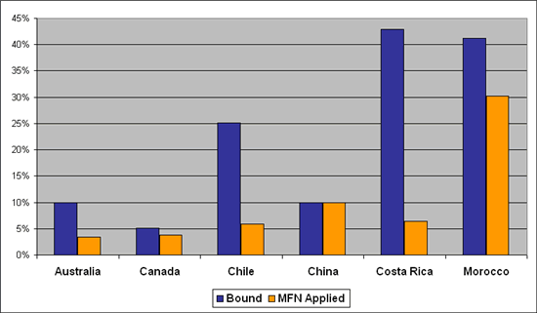

Slide 118
Rozvojové země v GATT
> rozvojové země sice byly signatáři GATT, ale nečekalo se od nich, že budou snižovat cla a kvóty
> proto málo celních závazků, přetrvávající vysoká protekce

Slide 119
Rozvojové země v GATT
> rozvojové země sice byly signatáři GATT, ale nečekalo se od nich, že budou snižovat cla a kvóty
> proto málo celních závazků, přetrvávající vysoká protekce
Ale vyspělé země stále stanovovaly stejná cla pro vyspělé i rozvojové země, tento postup proto neporušoval MFN!

Slide 120
Rozvojové země v GATT
> rozvojové země sice byly signatáři GATT, ale nečekalo se od nich, že budou snižovat cla a kvóty
> proto málo celních závazků, přetrvávající vysoká protekce
Ale vyspělé země stále stanovovaly stejná cla pro vyspělé i rozvojové země, tento postup proto neporušoval MFN!
> pouze shoda o různě rychlém postupu, ne zásah do zásadních pravidel GATT/WTO

Slide 121
Rozvojové země v GATT
1968 – USA zavedly Generalized System of Preferences (GSP)
= všeobecný systém celních preferencí

Slide 122
Rozvojové země v GATT
1968 – USA zavedly Generalized System of Preferences (GSP)
= všeobecný systém celních preferencí
Jednodušší přístup rozvojových zemí na americký trh > toto porušuje MFN
USA si pro svůj GSP vyjednaly výjimku = waiver

Slide 123
Rozvojové země v GATT
1968 – USA zavedly Generalized System of Preferences (GSP)
= všeobecný systém celních preferencí
Jednodušší přístup rozvojových zemí na americký trh > toto porušuje MFN
USA si pro svůj GSP vyjednaly výjimku = waiver
Dnes má svůj vlastní GSP většina vyspělých zemí

Slide 124
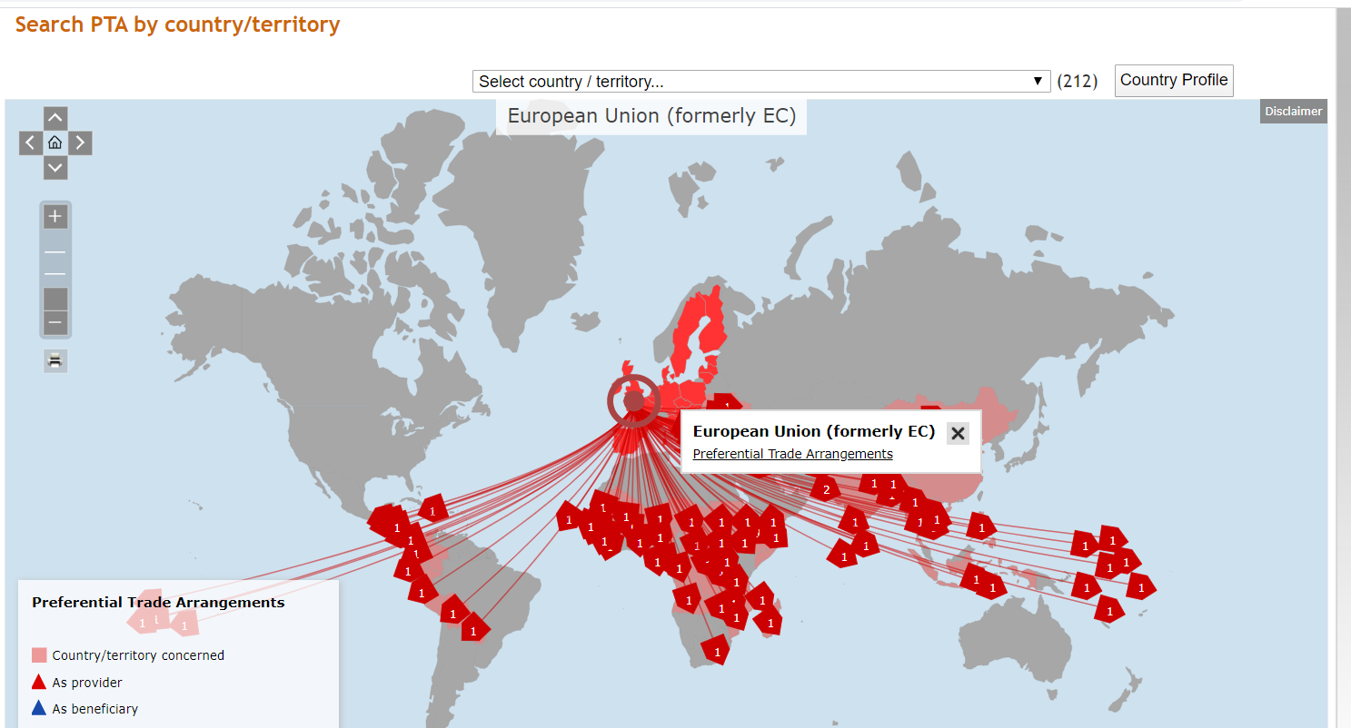

Slide 125
Generalized system of preferences
GSP – jsou to jednostranné politiky jednotlivých vyspělých zemí!
Není to dohoda WTO!

Slide 126
Generalized system of preferences
GSP – jsou to jednostranné politiky jednotlivých vyspělých zemí!
Není to dohoda WTO!
Tvůrce GSP si určuje, které země zvýhodní, na které produkty se to bude vztahovat, může to kdykoliv změnit

Slide 127
Nevýhody preferencí
Někteří ekonomové preference kritizují a označují je kontraproduktivní

Slide 128
Nevýhody preferencí
Někteří ekonomové preference kritizují a označují je kontraproduktivní
„Uzamčení“ v produkci několika komodit (cukr a banány)

Slide 129
Nevýhody preferencí
Někteří ekonomové preference kritizují a označují je kontraproduktivní
„Uzamčení“ v produkci několika komodit (cukr a banány)
Vynětí nejcitlivějších komodit – pokud jsou v něčem rozvojové země hodně konkurenceschopné, preferenci jim na to nedáme

Slide 130
Nevýhody preferencí
Někteří ekonomové preference kritizují a označují je kontraproduktivní
„Uzamčení“ v produkci několika komodit (cukr a banány)
Vynětí nejcitlivějších komodit – pokud jsou v něčem rozvojové země hodně konkurenceschopné, preferenci jim na to nedáme
Složitá rules of origin – je těžké prokázat, že zboží bylo vyrobeno v rozvojové zemi, která má právo na preferenci

Slide 131
Nevýhody preferencí
Někteří ekonomové preference kritizují a označují je kontraproduktivní
„Uzamčení“ v produkci několika komodit (cukr a banány)
Vynětí nejcitlivějších komodit – pokud jsou v něčem rozvojové země hodně konkurenceschopné, preferenci jim na to nedáme
Složitá rules of origin – je těžké prokázat, že zboží bylo vyrobeno v rozvojové zemi, která má právo na preferenci
Poskytující stát to může kdykoliv změnit > nejistota

Slide 132
Selektivní preference

Slide 133
Selektivní preference
Správně by měly být buď pro všechny rozvojové země, nebo mít objektivní kritéria (HDP)
Vyspělé země se tímto zvlášť v minulosti při tvorbě preferencí často neřídily > selektivní preference

Slide 134
Selektivní preference
Správně by měly být buď pro všechny rozvojové země, nebo mít objektivní kritéria (HDP)
Vyspělé země se tímto zvlášť v minulosti při tvorbě preferencí často neřídily > selektivní preference
> diskriminace, přesměrování obchodu

Slide 135
Selektivní preference
Evropa – preference pro bývalé kolonie – Dohody z Lomé (1975) a Cotonou (2000)
ACP – Afrika, Karibik, Pacifik – zvýhodněný přístup např. pro banány a cukr

Slide 136
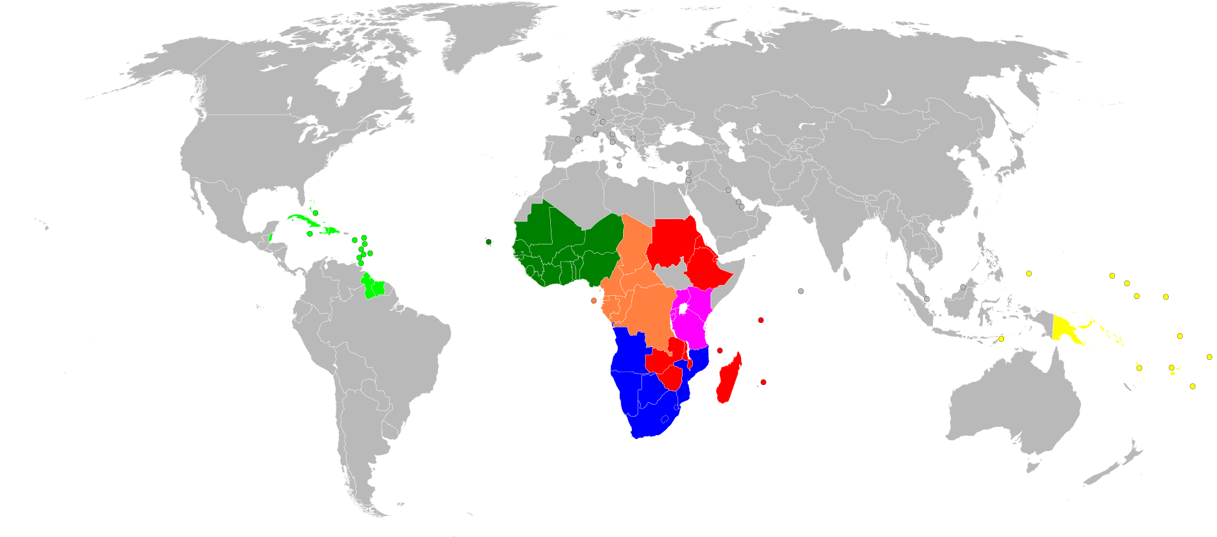

Slide 137
Selektivní preference
Evropa – preference pro bývalé kolonie – Dohody z Lomé (1975) a Cotonou (2000)
ACP – Afrika, Karibik, Pacifik – zvýhodněný přístup např. pro banány a cukr – protesty Brazílie a dalších nezahrnutých zemí

Slide 138
Selektivní preference
Po roce 2000 – snaha EU uvést tyto dohody do souladu s právem WTO
> uzavírání Dohod o ekonomickém partnerství s jednotlivými státy a regionálními uskupeními = jsou to formálně RTA, jiné rozvojové státy proti tomu nemohou protestovat

Slide 139
Tímto máme probrané preference

Slide 140
Preferenční zacházení ve WTO
Jsou povoleny dva typy preferenčního zacházení:
1) Reciproční (regionální obchodní dohody) ✔
2) Nereciproční (zvýhodněný přístup na trh pro rozvojové země) ✔

Slide 141
Tímto máme probrané preference
Zbytek hodiny – další speciální pravidla pro rozvojové země

Slide 142
Rozvojové země v GATT
Kennedyho kolo – uznání nerecipročního jednání o liberalizaci obchodu

Slide 143
Rozvojové země v GATT
Kennedyho kolo – uznání nerecipročního jednání o liberalizaci obchodu
70. léta (Tokijského kolo) – eskalace konfliktu globálního Severu a Jihu
Požadavek „Nového mezinárodního ekonomického řádu“

Slide 144
„Nový ekonomický světový řád“
> přednostní přístup na trhy vyspělých zemí
> možnost ochrany infant industries
> vyšší rozvojová pomoc
> navázání cen komodit na ceny výrobků
> možnost znárodňovat zahraniční investice
> uzavírání neúplných regionálních dohod

Slide 145
Rozvojové země v GATT
Závěr Tokijského kola (1979) – dohody týkající se rozvojových zemí = rámcové dohody
Dodnes základ pro zvláštní režim rozvojových zemí

Slide 146
Rozvojové země v GATT
Závěr Tokijského kola (1979) – dohody týkající se rozvojových zemí = rámcové dohody
Dodnes základ pro zvláštní režim rozvojových zemí
> nejdůležitější z nich je Enabling clause = zmocňovací doložka
„Rozhodnutí o diferencovaném a příznivějším zacházení, vzájemnosti a plnější účasti rozvojových zemí“

Slide 147
Enabling clause
Opakuje část IV. GATT, podle které vyspělé země nemají za své ústupky očekávat od rozvojových zemí reciprocitu
= pokud mají protekci, mohou si ji ponechat

Slide 148
Enabling clause
– plošné povolení preferencí pro rozvojové země
= toto je výjimka, na jejímž základě je vyspělým státům dovoleno tvořit GSPs
x výjimka pro regionální obchodní dohody existovala již od vzniku GATT

Slide 149
Enabling clause
Na základě Enabling clause se na regionální obchodní dohody mezi rozvojovými zeměmi nevztahují pravidla GATT/WTO
> neúplné obchodní dohody

Slide 150
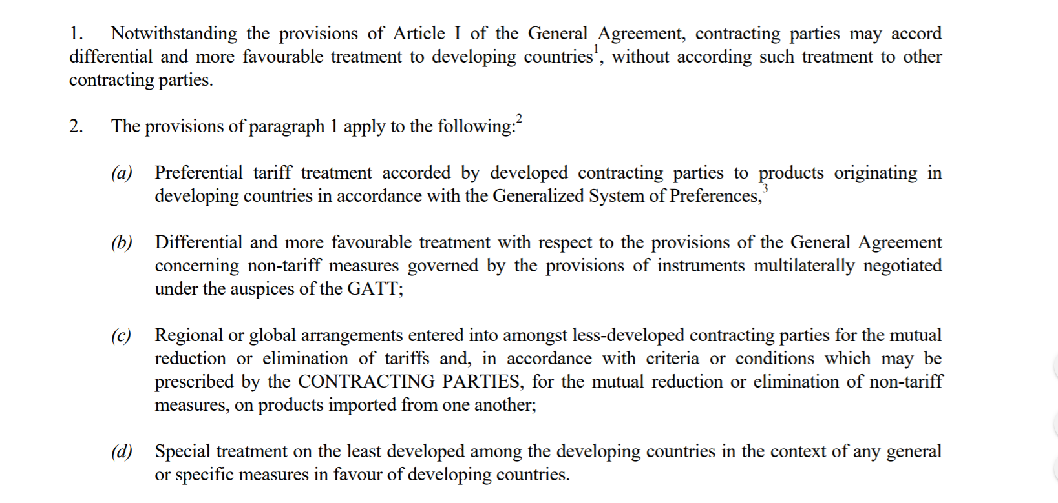

Slide 151
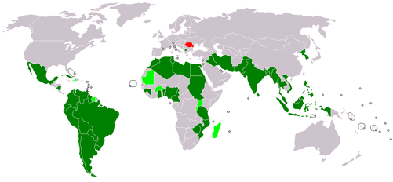
Global System of Trade Preferences

Slide 152
Rozvojové země v GATT
Rámcové dohody
Dále dohody o opatřeních pro vyrovnání platební bilance a o ochraně infant industries
= Povolení, aby rozvojové země zvyšovaly protekci

Slide 153
„Nový ekonomický světový řád“
> přednostní přístup na trhy vyspělých zemí (=GSP)
> možnost ochrany infant industries
> vyšší rozvojová pomoc
> navázání cen komodit na ceny výrobků
> možnost znárodňovat zahraniční investice
> uzavírání neúplných regionálních dohod
Relevantní pro WTO, do jisté míry toho bylo dosaženo
Nikdy neprosazeno

Slide 154
Rozvojové země v GATT
Tokijské kolo znamenalo vrchol snah o zvláštní a diferencované zacházení

Slide 155
Rozvojové země a WTO
Vznik WTO 1995 – jednotný závazek
= menší význam zvláštního a diferencovaného zacházení

Slide 156
Rozvojové země a WTO
Vznik WTO 1995 – jednotný závazek
= menší význam zvláštního a diferencovaného zacházení
Ale delší lhůty pro implementaci dohod, jiný výpočet snižování cel
Pravidla obsažená v rámcových dohodách přetrvala

Slide 157
Katarské kolo

Slide 158
Katarské kolo
Speciální, ještě větší výhody pro LDCs = nejméně vyspělé státy
Jednostranně udělené ze strany vyspělých zemí
African Growth and Opportunity Act (USA), Anything but Arms (EU)

Slide 159
Katarské kolo
Speciální, ještě větší výhody pro LDCs = nejméně vyspělé státy
Jednostranně udělené ze strany vyspělých zemí
African Growth and Opportunity Act (USA), Anything but Arms (EU)
Odstranění cel a kvót pro 97 % jejich exportu, LDCs se nemusí k ničemu zavázat

Slide 160
Katarské kolo
Speciální, ještě větší výhody pro LDCs = nejméně vyspělé státy
Jednostranně udělené ze strany vyspělých zemí
African Growth and Opportunity Act (USA), Anything but Arms (EU)
Odstranění cel a kvót pro 97 % jejich exportu, LDCs se nemusí k ničemu zavázat
I „normální“ rozvojové země pro LDCs tvoří preference

Slide 161
Katarské kolo
= vlastně existují tři skupiny států – vyspělé, rozvojové a LDCs

Slide 162
Chybějící definice

Slide 163
Chybějící definice
Existuje pouze definice LDC (po vzoru UN)
„Income thresholds are $1,025, which is set at the three-year average of gross national income (GNI) per capita. The graduation threshold is 20% higher at $1,230.“

Slide 164
Chybějící definice
Existuje pouze definice LDC (po vzoru UN)
„Income thresholds are $1,025, which is set at the three-year average of gross national income (GNI) per capita. The graduation threshold is 20% higher at $1,230.“
Existoval cíl OSN pro ně do roku 2020 získat podíl na světovém obchodu alespoň 2 %, reálně je ale jejich podíl stále kolem 1 % a spíše klesá

Slide 165
Chybějící definice
Není definované, co to rozvojová země je!
Ani žádné kritérium, kdy rozvojovou zemí být přestane! (graduation)

Slide 166
Chybějící definice
Není definované, co to rozvojová země je!
Ani žádné kritérium, kdy rozvojovou zemí být přestane! (graduation)
> Sebeidentifikace!

Slide 167
Chybějící definice
Není definované, co to rozvojová země je!
Ani žádné kritérium, kdy rozvojovou zemí být přestane! (graduation)
> Sebeidentifikace!

Slide 168
Chybějící definice
Zneužívání systému = „černí pasažéři“

Slide 169
Chybějící definice
Trumpova administrativa – frustrace
> vyškrtala některé země z amerického GSP (Turecko, Indie)
> donutila Jižní Koreu, Singapur a Brazílii, aby se v příštích jednáních ve WTO vzdaly statusu rozvojových zemí

Slide 170
Chybějící definice
Čína + Hong Kong, Saúdská Arábie, Katar, Kuvajt atd. se za rozvojové země dále považují!
> mohou využívat většiny výhod pro rozvojové země
Ne GSP, tam si můžeme vybrat, jestli je tam zařadit

Slide 171
Shrnutí
Jsou povoleny dva typy preferenčního zacházení:
1) Reciproční (regionální obchodní dohody)
2) Nereciproční (zvýhodněný přístup na trh pro rozvojové země)
= GSP
+ další výjimky pro rozvojové země – neúplné vzájemné obchodní dohody, nereciprocita v obchodních jednáních

Slide 172
Děkuji za pozornost ☺

